Slide 1
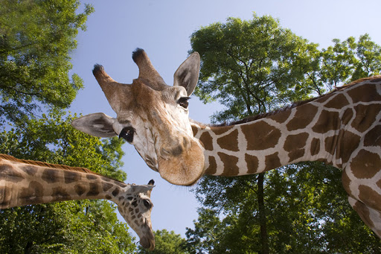
Szia!Hogy vagy? Itt nyelvtan lesz? :o
Nyelvtanozni szeretnél?
IGEEEEN!!
Tudtam! ☺
Mi is! Fejenállva jó lesz?
Készítette: Magyarosi Andrea, Mozaik kiadó 2. o.

Slide 2
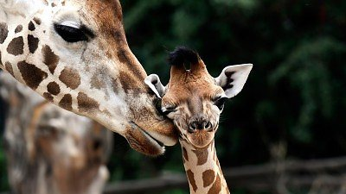
Nekem is nyelvtanoznom kell! Anya idetolt! Vedd elő a sünis gyakorlót, ceruzákat!
Először a sünis gyakorló 70. oldalán olvasd el az 1. feladat mondatait! Figyelj, mert a ts, ds, gys kapcsolatoknál cs vagy ccs hangot kell ejteni! ☺

Slide 3
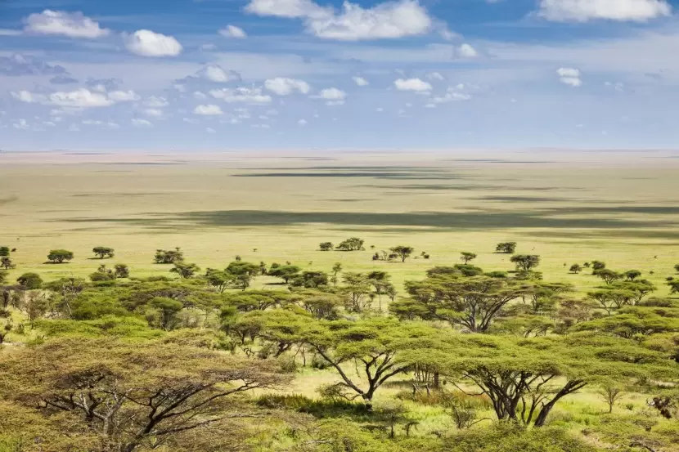
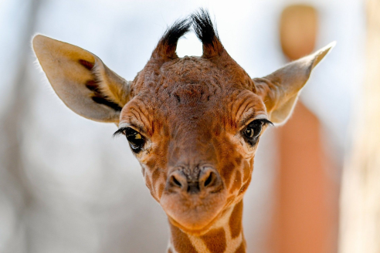
Ezen a szép szavannán élek ☺
Ha jó szavakat húztál alá (én karikáztam), tegyél egy piros pontot! Ha hibátlanul másoltál le egy mondatot még egy piros pontot!
Juli és Réka barátsága az óvodában kezdődött.

Slide 4
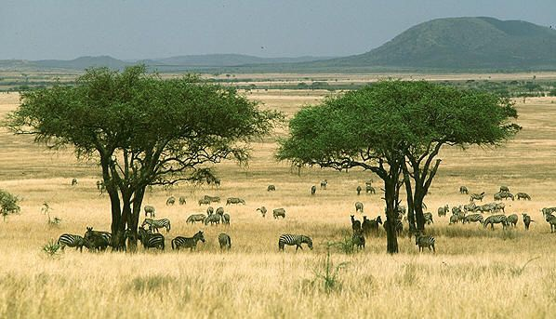
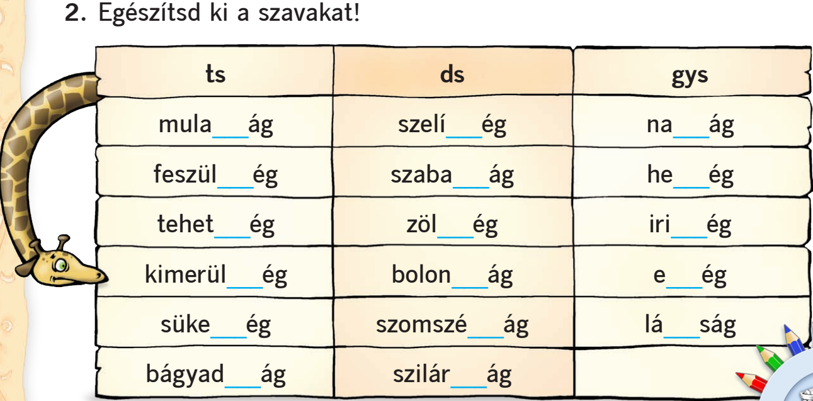
Oldd meg a 71. oldalon a 2. feladatot! Majd kattints az ellenőrzéshez!
Ha jól egészítetted ki, tegyél piros pontot!
ts
ds
gys
ts
ds
gys
ts
ds
gys
ts
ds
gys
ts
ds
gy
ts
ds

Slide 5
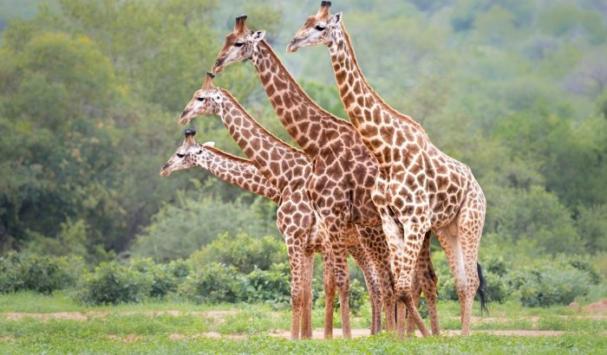
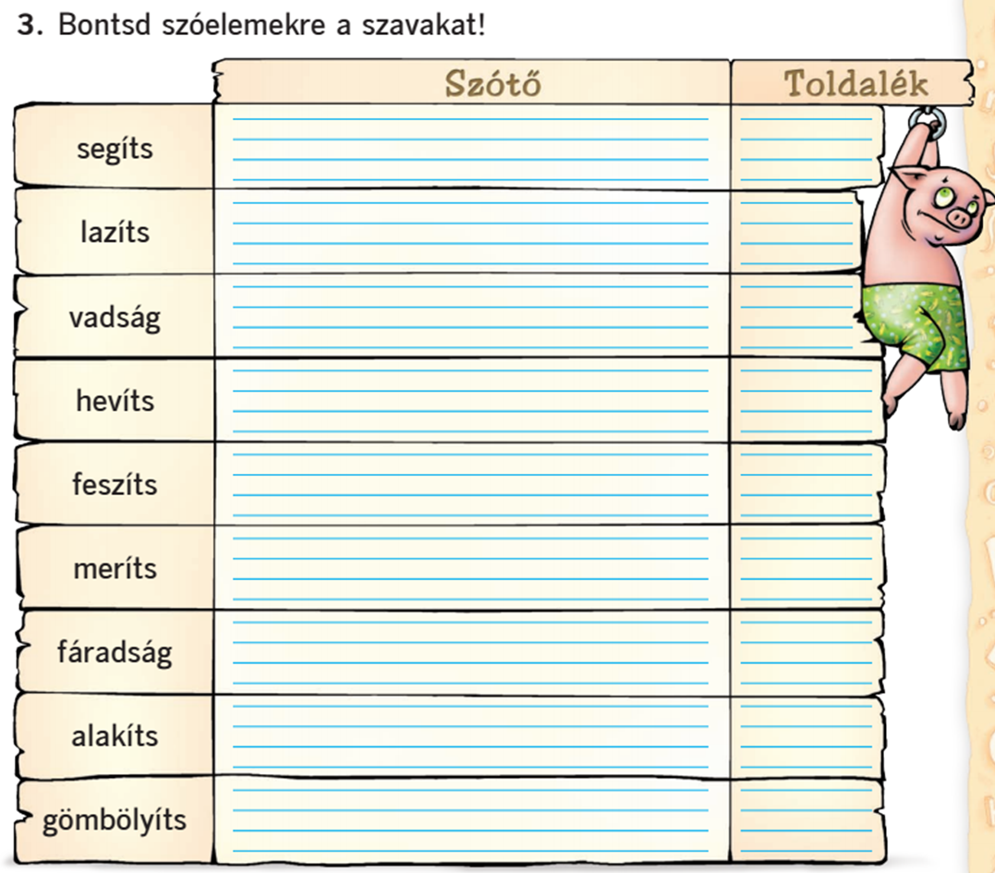
Mf.: 71./3. Válaszd le a szótőt és toldalékot!
Majd bontsd szóelemekre, írd be! Kattints!
Jön az egész családunk, hogy segítsünk a feladatban!
Ha hibátlan a feladatod, 2 piros pontot írj, ha egyet tévesztettél 1 piros pontot! (Ha több a hiba, ne búsulj, menni fog! Ügyes vagy!)

Slide 6
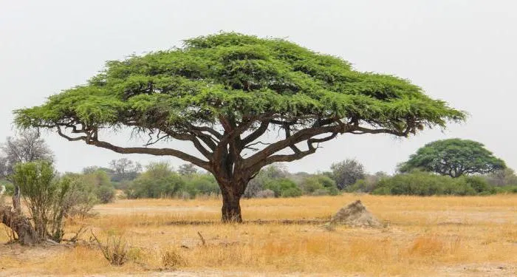
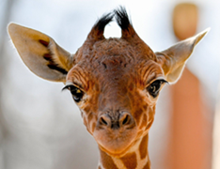
A 71./3. feladat a, és b, részét is oldd meg! Több megoldás is jó lehet a mondatoknál! Figyelj a helyesírásra!
Biztos ügyesen dolgoztál! Ha tudod, hogy jó a feladatmegoldásod (más példa is jó), tegyél 2 piros pontot, ha úgy érzed van egy hibád, akkor 1 pirospontot! Ha több hiba lenne, ne búsulj, legközelebb jobb lesz!
fáradság, alakíts, gömbölyíts
Segíts a házimunkában!
Feszítsd ki a sátrat!
Fáradság ellen mozogj sokat!

Slide 7
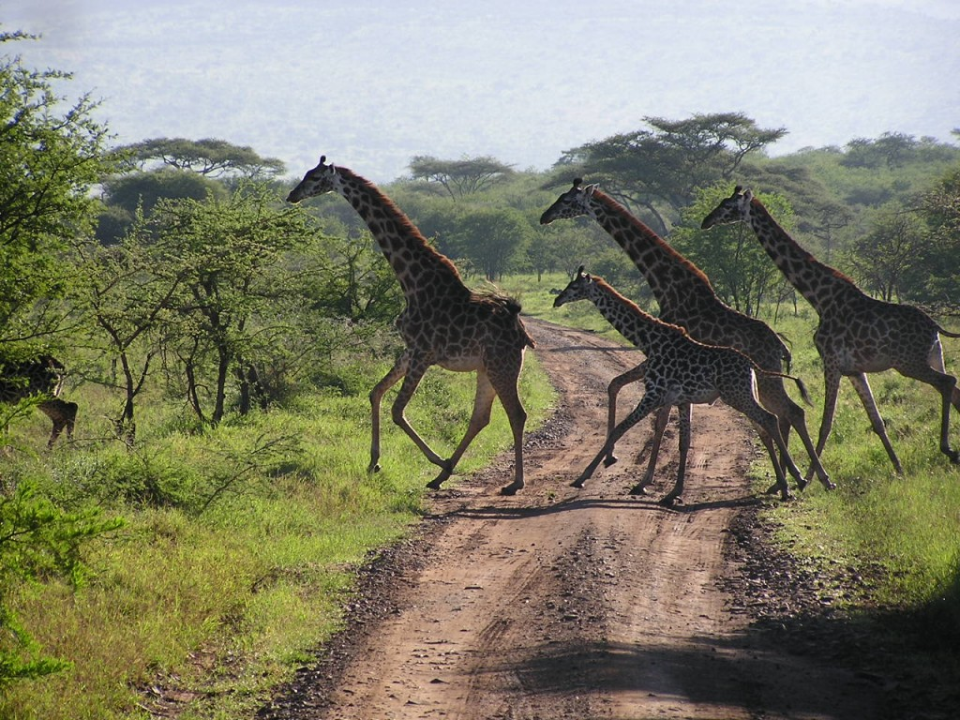
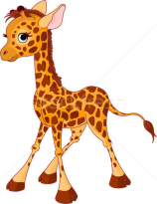
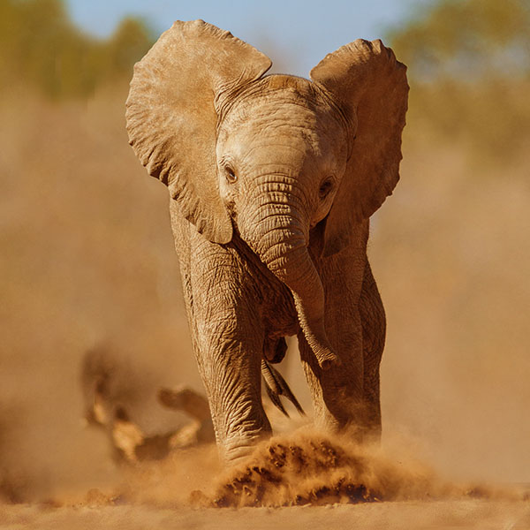
Biztosan ügyesen dolgoztál! Ha 3 piros pont vagy annál is több van mai munkádra, kérj Andi nénitől pénteken az online órán egy kisötöst! Beszéltem vele, örül neki, és beírja!
Szia kis ZsiráfZsizsi! Vége a nyelvtannak, mehetünk játszani! ☺ ☺ Kattints!!!
Mennem kell! Jön az elefánt barátom, KisNagyFülű, és mehetünk játszani! Te is játssz, pihenj, menj friss levegőre, ha teheted!
Isten áldjon! Andi néni

